Slide 1
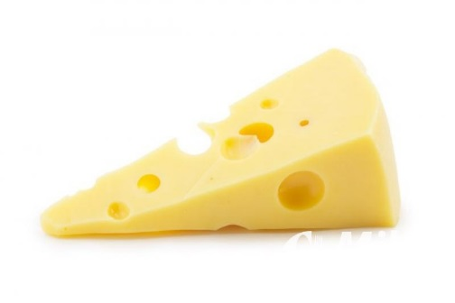
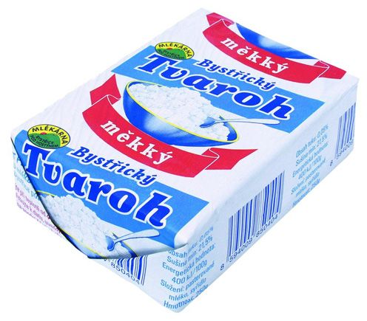
Jód - problematika dietárního příjmu a suplementace, saturace populace
Petra Peukertová
Michaela Podestátová
Pavlína Vágenknechtová
Nutraceutika a funkční potraviny
1.11.2018

Slide 2
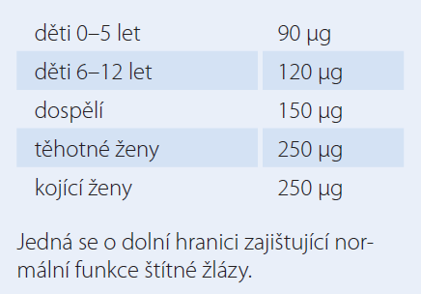
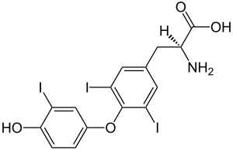
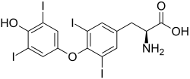
Funkce jódu v lidském těle
Potřeba 0,1-0,2 mg/den
DDD 150 µg/den dospělí, těhotné ženy více
Tělo dospělého člověka obsahuje 10 – 30 mg jódu
Součástí hormonů štítné žlázy thyroxinu a trijodthyroninu
Funkce → regulace rychlosti buněčných oxidačních procesů
→ ovlivnění spotřeby kyslíku v jaterní, ledvinové a srdeční tkáni
→ zvýšení resorpce glukózy a galaktózy, lipolýzy, glykogenolýzy
→ ovlivnění termoregulace

Slide 3
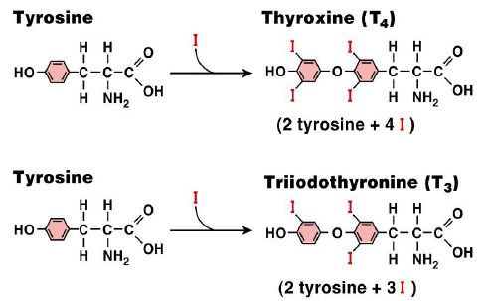
Metabolismus jódu
jodidové anionty
jodičnany
Využitelné formy →
Transport do štítné žlázy krví (denně zachyceno asi 60 µg)
Syntéza thyroxinu a trijodthyroninu
Notes:
Jodidové anionty snadno a úplně vstřebány v GITu.
Jodičnany se nejdříve redukují na jodidové ionty.
Syntéza hormonů: oxidace jodidových iontů na I+ půspbením specifické peroxidázy. Ta reaguje s tyrosylovými zbytky thyreoglobulinu za vzniku 3-jodthyrosinu a 3,5-dijodthyrosinu. Jejich kondenzací vznikají trijodthyronin a thyroxin vázané na thyreoglobulin. Tyto hormony se pak uvolňují do krve.

Slide 4
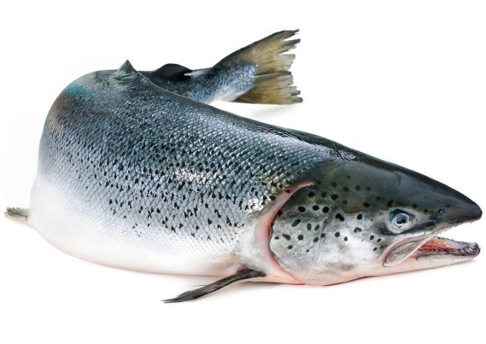
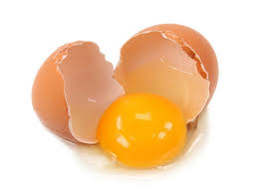
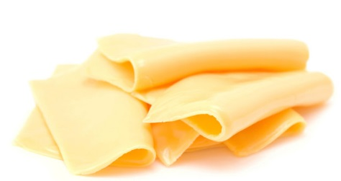
Výskyt v potravinách
Nejčastěji ve formě jodidových aniontů
Nejvyšší koncentrace v mořských rybách a řasách, mléčných výrobcích a vejcích
Zdrojem může být kuchyňská sůl obohacená jódem (20 - 50 mg/kg)
Velíšek J., Hajšlová J.: Chemie potravin I, Ossis, Tábor, 2009
Notes:
Setiny až desteniny mg/kg
Nejvíc mořské ryby a řasy, mléčné výrobky, vejce.
Koncentrace v živočišných produktech ovlivněna složením krmiv, suplementací krmiv jodem a veterinárními farmaky. Jodičnan vápenatý pro stabilizci těst, dezinfekce na vemena.
U rostlinných potravin to záleží na složení půdy.

Slide 5
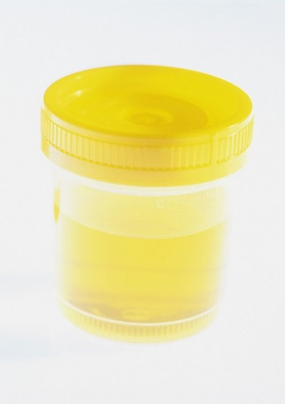
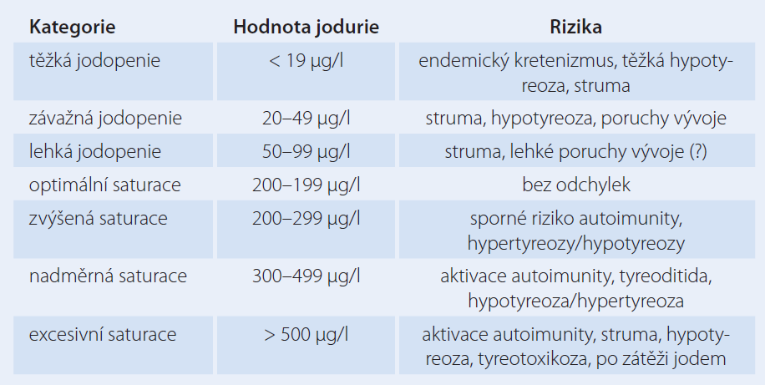
Jodurie
Hodnocení obsahu jódu v moči
http://www.kardiologickarevue.cz/kardiologicka-revue-clanek/saturace-jodem-v-ceske-republice-a-ve-svete-nedostatky-a-perspektivy-52115?confirm_rules=1&fbclid=IwAR31vMjKpSnnvMp2ifUoc4DUC8SVNWcD3MvJtV1G3DX0MEWVdD9dfJA8amY

Slide 6
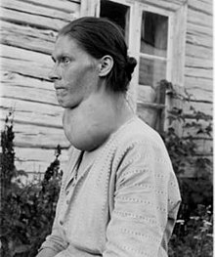
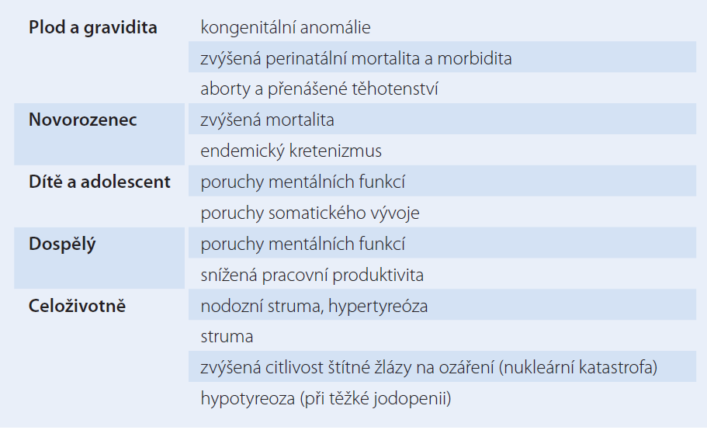
Důsledky nedostatku jodu
Děti
Zpožděný vývoj
Dospělí
Struma, hypo a hyperthyreoidizmus, poškozené duševní funkce, zvýšená vnímavost k záření
Těhotné ženy
Potraty, porody mrtvých dětí, vrozené vady, neurologický kretenismus
http://www.kardiologickarevue.cz/kardiologicka-revue-clanek/saturace-jodem-v-ceske-republice-a-ve-svete-nedostatky-a-perspektivy-52115?confirm_rules=1&fbclid=IwAR31vMjKpSnnvMp2ifUoc4DUC8SVNWcD3MvJtV1G3DX0MEWVdD9dfJA8amY

Slide 7
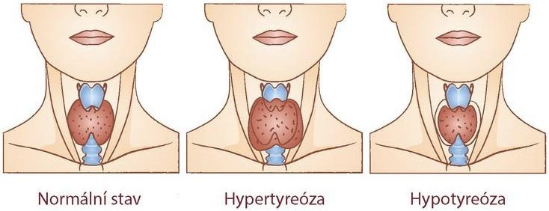
Nadbytek jódu
Hodnoty > 300 µg/l nadměrné
Riziko škodlivého efektu jódu
Hyperthyreoidizmus, autoimunitní onemocnění štítné žlázy

Slide 8
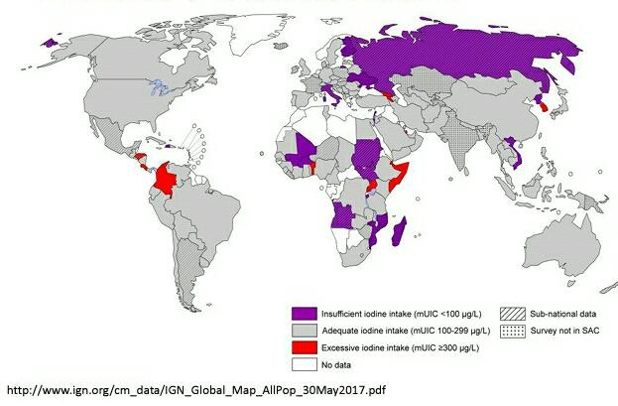
Vývoj saturace populace jodem
Dynamický stav
Mění se rychle v krátkém čase vlivem změn celkové životosprávy (dietní návyky)
V ČR saturace jodem roste
Hlavní příjem kravské mléko a výrobky z něj
Jód se dostává z krmných směsí užívaných zemědělci (značné kolísání koncentrace jódu)
Běžné pečivo, vejce
2005 odstranění nedostatku

Slide 9
Biomonitoring jodurie u české populace
http://www.szu.cz/uploads/documents/czzp/seminare/2018/6_hanzlikova_aktualni_vysledky_biomonitoringu.pdf

Slide 10
Výsledky biologického monitoringu
Prokázaly u sledované skupiny dětí jodurii na horní hranici optima
Je tedy nutné dále sledovat její vývoj nejen z hlediska nedostatečné, ale i narůstající nadměrné saturace a podporovat optimální zásobení jódem
Tyto vyšší hodnoty u dětí mohou být způsobeny větší konzumací mléka a mléčných produktů, které obsahují jód a jsou dětmi konzumovány častěji než u dospělé populace

Slide 11
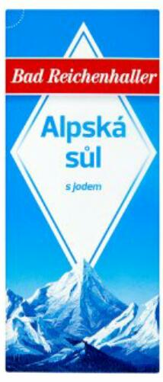
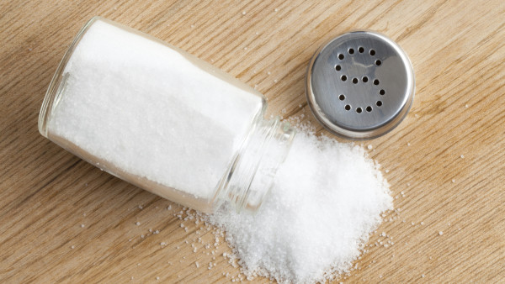
Sůl
Přijímáme 12 g/den → doporučení 5 g/den
Snížení příjmu jódu o více než polovinu
Řešení
Navýšit obsah jódu v soli
Z 20-30 mg/kg na 60 mg/kg
Suplementace jiných složek potravy

Slide 12
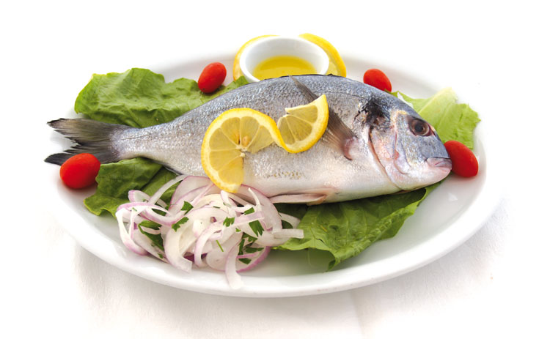
Závěr
Jodový deficit
Závažný celospolečenský problém zejména pro těhotné a kojící ženy
Nadměrná saturace jódem
Zvýšená jodurii (až 600 µg/ l) u ně­kte­rých dětí
Nutno věnovat pozornost i této problematice
Je neustále nutné věnovat pozornost optimální saturaci jodem

Slide 13
Jód - problematika dietárního příjmu a suplementace, saturace populace
Petra Peukertová
Michaela Podestátová
Pavlína Vágenknechtová
Nutraceutika a funkční potraviny
1.11.2018

